Slide 1
新编电类专业计算机基础
5.9 编程运行实验

Slide 2
目 录
计算机微小系统
最简单的程序
小 结

Slide 3


计算机微小系统
上一章，利用分立元件实现了16字节的ROM128存储器。
ROM128
(用于存储)
计数器
(产生地址)
按键、发
光二极管
虽存储空间小，
但利于初学者
熟悉存储器结构
计算机微
小系统

Slide 4
计算机微小系统
这一章，利用单片机构建计算机微小系统。
ROM128
单片机
锁存器
计算机微
小系统

Slide 5
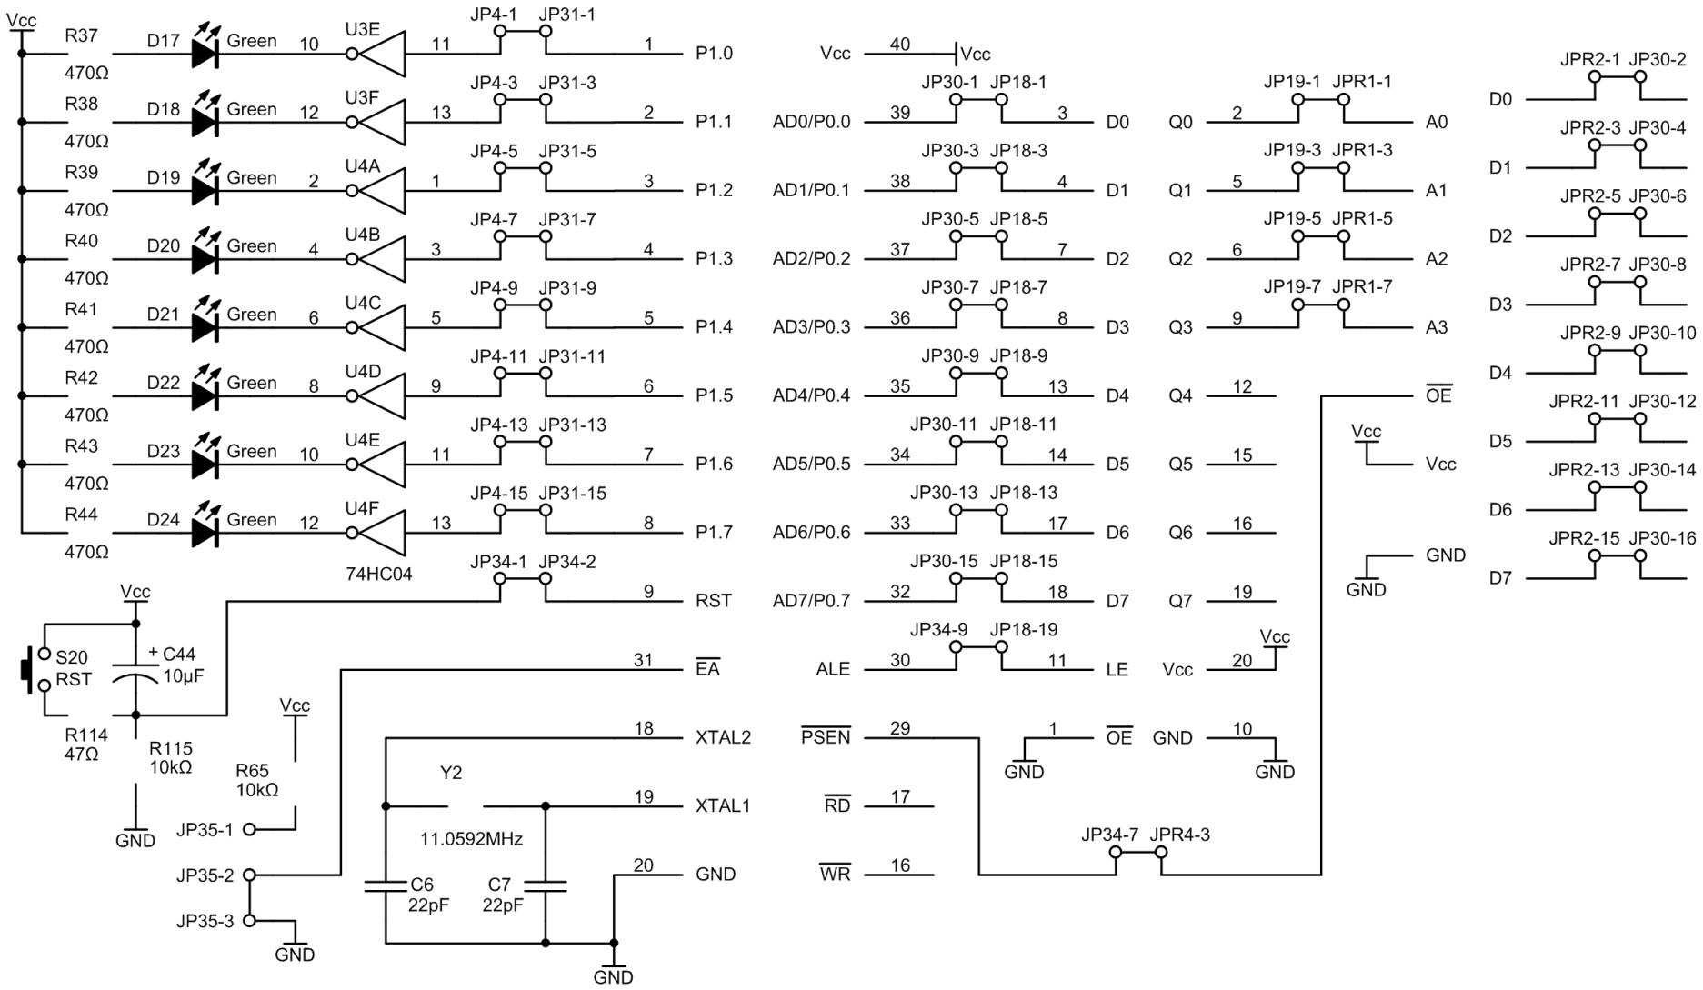
计算机微小系统原理图
控制显示电路
ROM128
74HC373
外部程序存储
器扩展电路
80C31Small

Slide 6
目 录
计算机微小系统
最简单的程序
小 结

Slide 7

最简单的程序
完成加法运算“1+2”，并用发光二极管显示运算结果。
(0000)₂ = 0
(0001)₂ = 1
(0010)₂ = 2
(0011)₂ = 3
(0100)₂ = 4
(0101)₂ = 5
回忆二进制与十进制
对应关系
(0110)₂ = 6
(0111)₂ = 7
.
.
.

Slide 8
最简单的程序
完成加法运算“1+2”，并用发光二极管显示运算结果。
地址
操作码和操作数
助记符
0000 0000
0111 0100
A = 1
MOV A,#01H
0000 0001
0000 0001
0000 0010
0010 0100
A = A + 2 = 3
ADD A,#02H
0000 0011
0000 0010
0000 0100
1111 0101
P1 = A = 00000011
MOV P1,A
0000 0101
1001 0000
0000 0110
1000 0000
程序在原地循环
SJMP 0006H
0000 0111
1111 1110

Slide 9
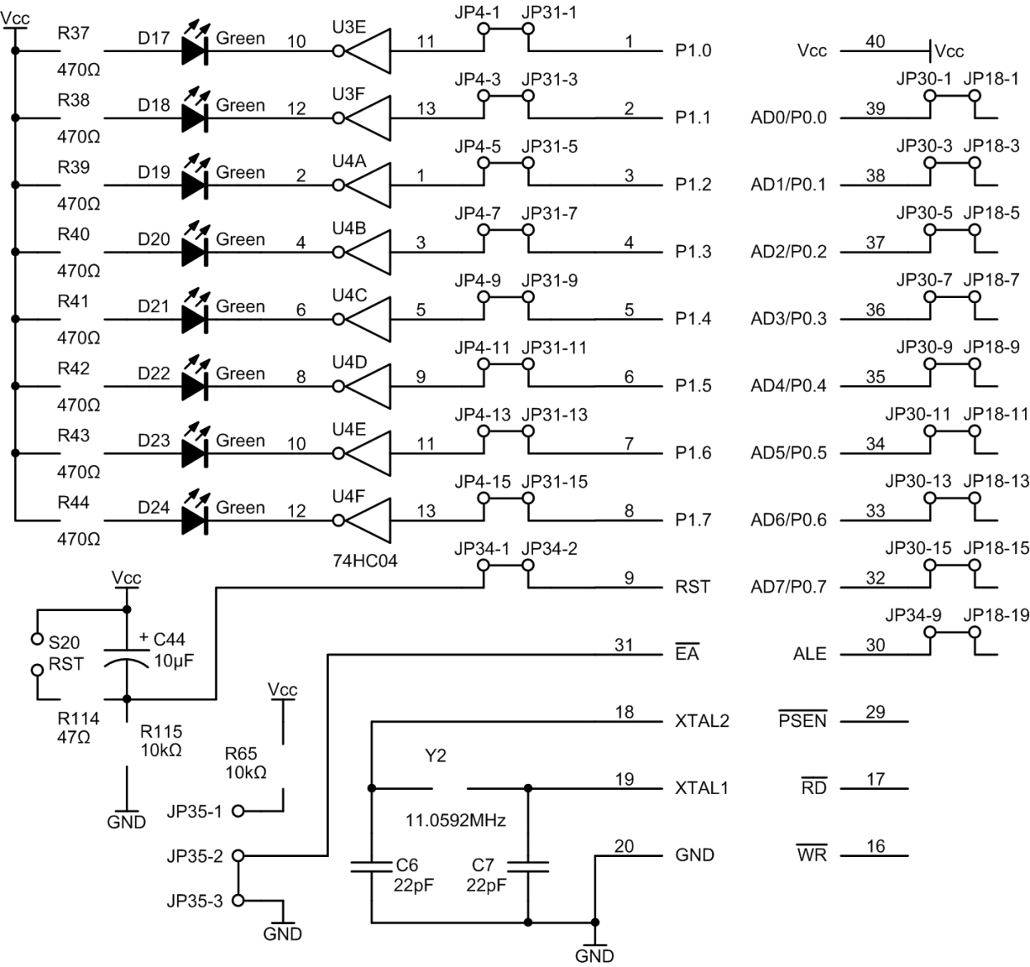

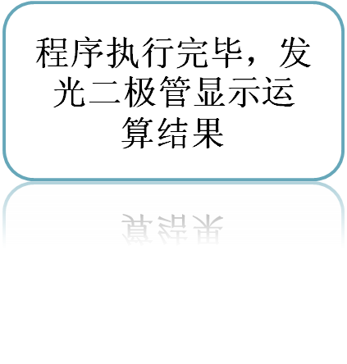
程序执行
1
0
1
0
1
0
1
0
1
0
1
0
0
1
RST(复位键)按
下，系统复位
0
1
RST弹起，系统从0
地址开始执行程序
80C31Small

Slide 10
目 录
计算机微小系统
最简单的程序
小 结

Slide 11
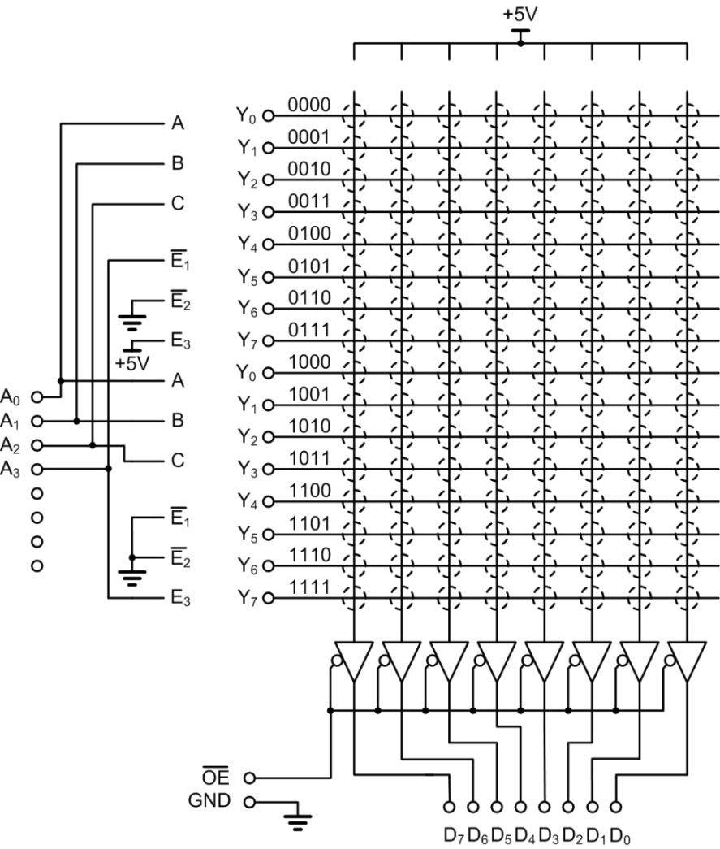
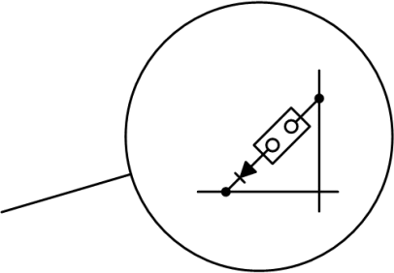
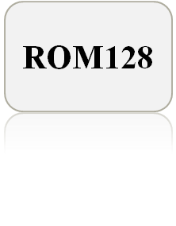
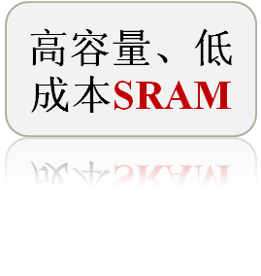
小结
74HC138
手工跳线固化
程序
列线
行线
优点：非常直观，容易理解
缺点：存储空间大时，成本高且
会增大电路板面积
74HC138
ROM 128

Slide 12

小结
下一节，利用SRAM构建计算机微小系统。
数据、地址
输入，显示电路
单片机、锁 存器
SRAM
计算机微
小系统

